Slide 1


Slide 2
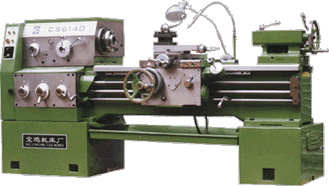
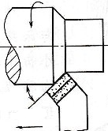
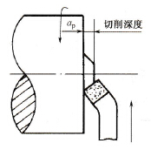
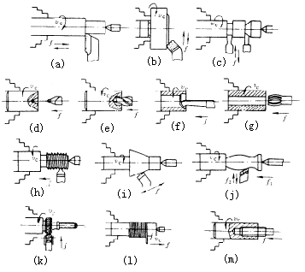
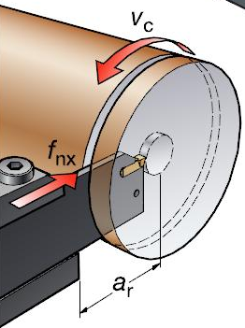
车床的主要用途
(a)车外圆
(b)车端面
(c)切槽和切断
图6-1 车床的主要用途

Slide 3
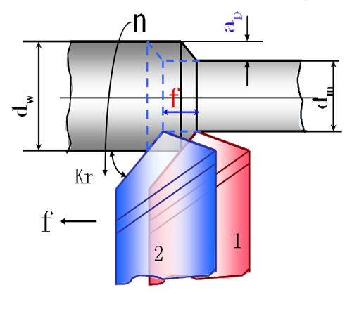
第一节 车削运动及车削用量
(1) 车削运动及车削表面
主运动： 工件的旋转运动
进给运动：纵横向移动
图6-2 车削运动及切削用量

Slide 4
（2）车削用量
是切削速度，进给量 和 背吃刀量 三个要素的总称。
①切削速度Vc
指车刀刀刃与工件接触点上主运动的最大线速度。外圆车削的切削速度为
v_{c} =πd n/1000
②进给量f
进给量指工件每回转一周，刀具沿进给方向的相对位移量，单位为mm/r；

Slide 5
③背吃刀量a _{p}
在基面上垂直于进给运动方向测量的切削层最大尺寸,外圆车削:
a _{p}＝(d _{w}-d _{m})/2

Slide 6
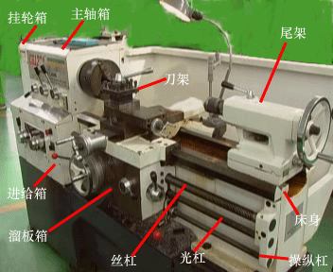
第二节 卧式车床的组成
(1)卧式车床组成
图6-4 C6132卧式车床

Slide 7
(2) 车床型号
GB/T15375-94
C M 6 1 32
机床主参数代号表示最大车削直径的1/10，最大切削直径320mm
机床系列代号(卧式车床)
机床组别代号(卧式车床)
机床通用代号(精密型)
机床类别代号(车床类)

Slide 8
第三节 常用刀具材料
(1)刀具材料应具备的性能
①高硬度和高耐磨性
②足够的强度和冲击韧性
③高耐热性
④良好的工艺性和经济性

Slide 9
(2)常用刀具材料
①工具钢
②高速钢
③硬质合金
④陶瓷
⑤超硬材料

Slide 10
(3)涂层刀具
在一些任性较好的硬质合金或高速钢刀具基体上，途覆一层耐磨性高的难熔化金属化合物而获得的。
(4)其他刀具材料

Slide 11
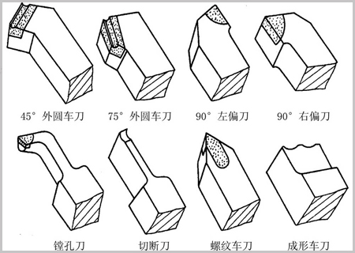
第四节 车刀的种类及主要角度
(1)常用车刀分类
①按使用场合分

Slide 12
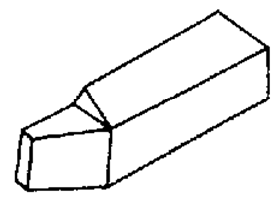
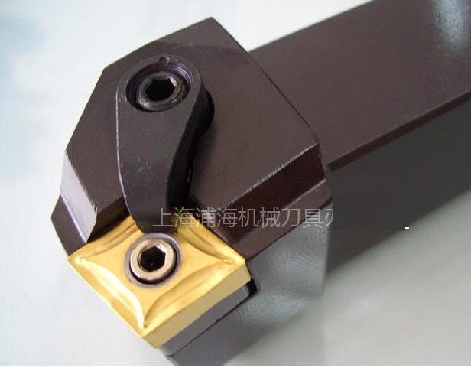
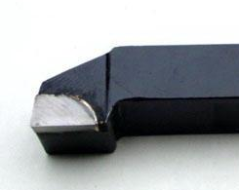
②按结构形式分
整体式
可转位
焊接式

Slide 13
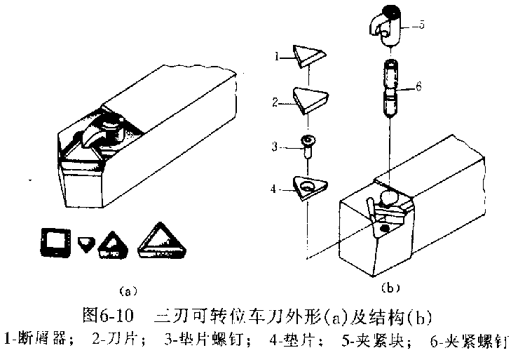
(2)可转位车刀

Slide 14
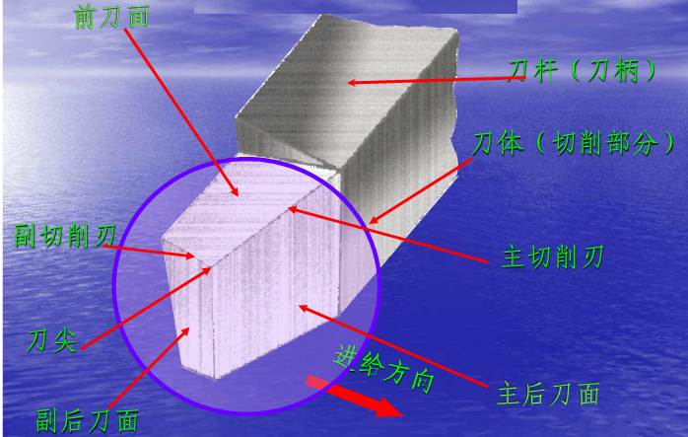
(3)车刀切削部分组成
①刀具切削部分组成
三面二刃一尖。

Slide 15
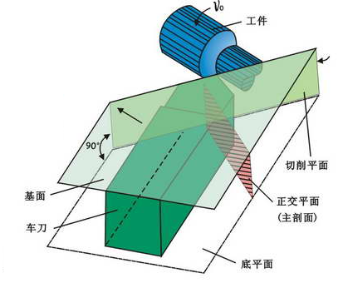

Slide 16
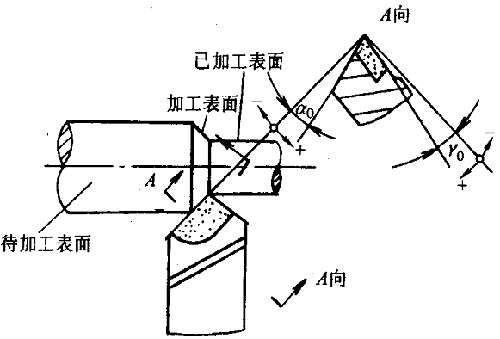
(4)车刀主要角度及选择原则
前角r₀ ：
前面与基面之间的夹角。
车刀前角增大，刀刃更加锋利，切削力减少。
主后角a₀ ：主后面与切削平面之间的夹角。

Slide 17
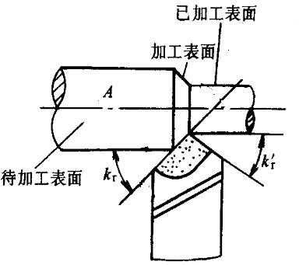
主偏角k_{r} ：主切削刃与进给方向在基面上的投影。
副偏角k_{r}’ ：副切削刃与进给方向在基面上的投影。

Slide 18
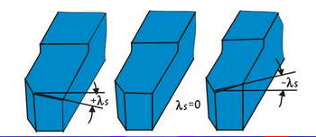
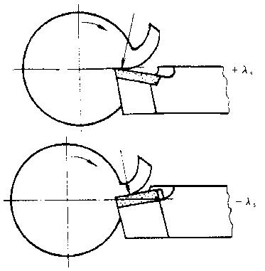
(4)车刀主要角度及选择原则
刃倾角λs ：主切削刃与基面的夹角。刀尖为切削刃最高点时为正，反之为负。
车刀装得太高，后刀面与工件摩擦加剧。
车刀装得太低 ，切削时工件会被抬起。

Slide 19
第五节 车削精度
(1)车削精度
①尺寸精度
②形状精度
③位置精度
(2)车削经济精度
在正常生产条件下，所能达到的加工精度。
一般精车后所能达到的经济精度为 IT7～IT8级。

Slide 20
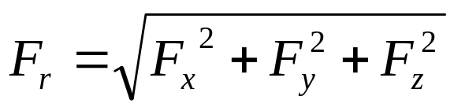
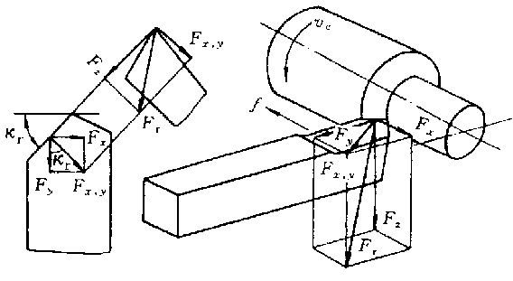
第六节 车削过程基本规律
(1)切削力
车刀切入工件，工件材料发生切削变形而成为切削所需要的力称为切削力。
Fr—总切削力
Fz—主切削力
Fy—径向分力
Fx—轴向分力

Slide 21
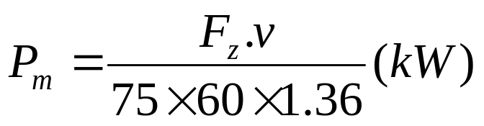
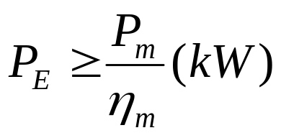
切削功率P_{m}
电机功率P_{E}

Slide 22
(2)切削热和切削温度
切削热：车削时，形成切屑所消耗的功和刀具与工件、切屑间的摩擦都会产生热量，此热量即为切削热。
切削温度：传入工件上的热使工件温度升高；传入刀具上的热量会使刀具温度上升。
(3)刀具耐磨损和耐用度

Slide 23
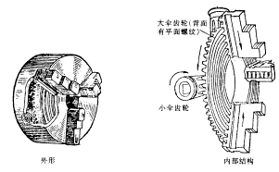
第七节 车削加工
(1)切削时工件的装夹
①三爪卡盘装夹
特点：自动定心，装夹迅速，但定心精度不高。
应用：适用于长径比(l/D)小于4的圆柱形、套类、盘类和正六边形截面的工件。

Slide 24
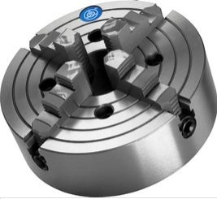
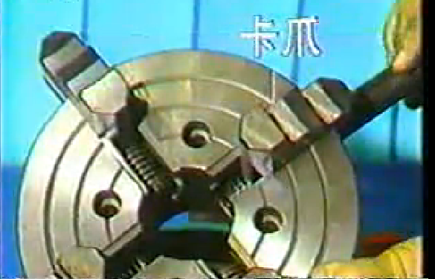
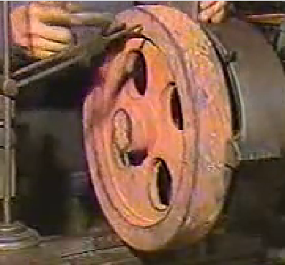
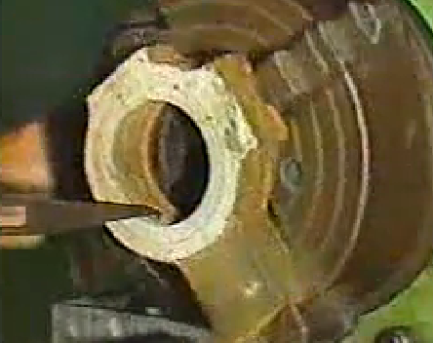
②四爪卡盘
特点：夹紧力大，但需划线找正，调整费时。
应用：适合于加工方形、椭圆形或不规则形状的工件。
找正端面
找正中心

Slide 25
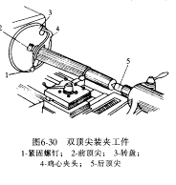
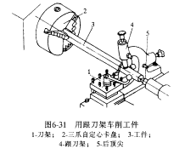
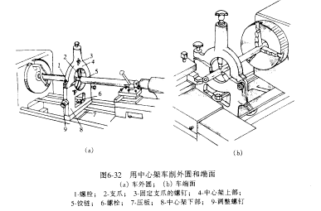
③利用顶尖装夹
长径比大于4小于15
(4<l/D<15)时：用双顶尖装夹
l/D>15:用跟刀架或中心固定架
跟刀架跟着刀架移动，用于光轴。
加工细长阶梯轴时，使用中心架。

Slide 26
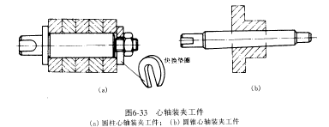
④心轴装夹
主要用于带孔盘、套类零件的装夹。

Slide 27
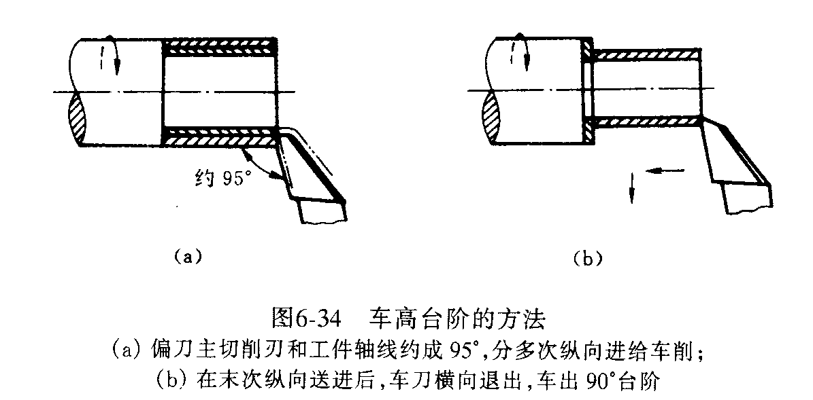
(2)车削加工的基本内容
①端面车削
车端面时刀具横向进给，愈向中心车削速度愈小，当刀尖达到工件中心时，切削速度为0
车端面常用弯头车刀或偏刀。
②外圆台阶车削
轴类和盘类。

Slide 28
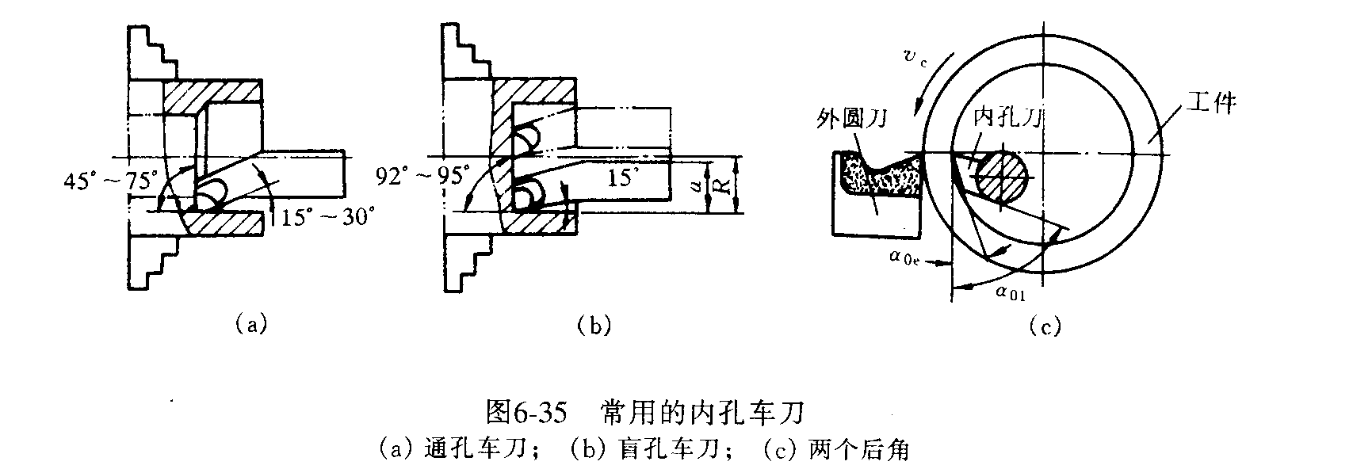
③内孔车削
钻孔：在实体材料上进行孔加工时，先要钻孔，钻孔时刀具为麻花钻，装在尾架套筒内由手动进给。
镗孔：在已有孔的工件上如需对孔作进一步扩经加工称镗孔。镗孔比车外圆困难些，故切削用量要比车外圆选得小一些。

Slide 29
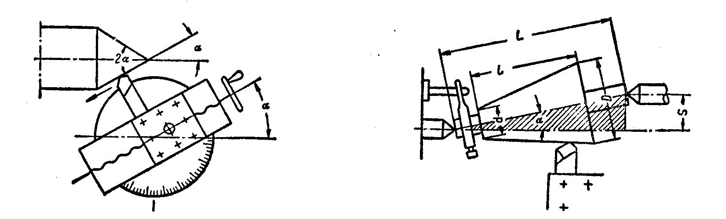
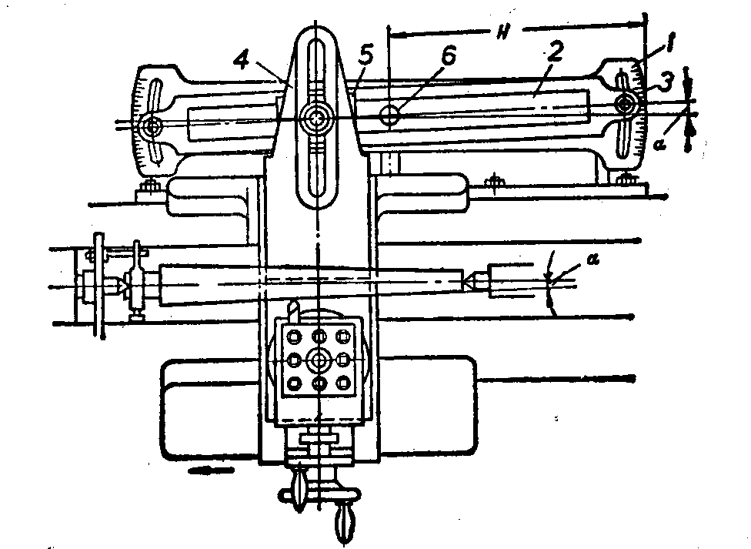
④锥体车削
转动小刀架法
偏移尾刀架法
靠模法

Slide 30
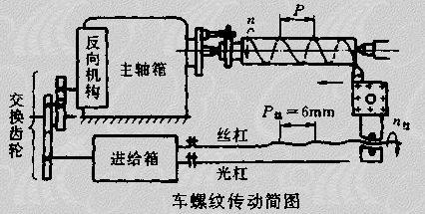
⑤螺纹车削
安装工件，光杆传动，外圆车刀车外圆
安装螺纹车刀
车床运动调整
试切
车螺纹
合上开合螺母，丝杆传动，螺纹车刀车螺纹——车至行程终点时，先退刀，后停车，再开倒车退至起点（横向进给量每次不超过10格）
车削完毕，检验螺纹(用螺母检验)。

Slide 31

9.1 数控机床概述
9.2 数控车床及编程
9.3 数控铣床及加工
9.4 数控加工中心

Slide 32
1.数控机床的组成与工作原理
9.1 数控机床概述
数控机床的组成：
  控制介质、数控装置、伺服系统、机床主体。
工作原理：
  数控指令以数字和符号编码方式记录在控制介质上，数控装置从介质上获得信息后，经过计算和处理，将结果以脉冲方式送往机床的有关机构，对机床各种动作顺序、位移量及速度等实现自动控制。

Slide 33
数控（NC）机床：采用数字化信号对机床的运动及加工过程进行控制的机床，称为数控机床。
计算机数控（CNC）：采用存储程序的专用计算机来实现部分或全部基本数控功能，则称为计算机数控。

Slide 34
2.数控机床的发展
两个阶段：
第一个阶段是NC数控
第一代电子管数控系统(1952-1959)
第二代晶体管数控系统(1959-1965)
第三代集成电路数控系统(1965-1970)
第二个阶段是CNC数控
第四代大规模集成电路及小型计算机数控系统(1970-1976)
第五代微型计算机数控系统(目前大多数数控系统属于这一代)
第六代基于PC机的数控系统

Slide 35
3.数控机床的分类
按工艺用途分
(1)金属切削类数控机床
  1）数控车床（NC Lathe）
  2）数控铣床（NC Milling Machine）
  3）加工中心（Machine Center）
  4）数控钻床（NC Drilling Machine）
  5）数控镗床（NC Boring Machine）
  6）数控齿轮加工机床（NC Gear Holling Machine）
  7）数控平面磨床（ NC Surface Grinding Machine）

Slide 36
  (2)金属成型类数控机床
  (3)数控特种加工机床
  1）数控电火花加工机床（NC Diesinking Electric Discharge Machine）
  2）数控线切割机床（NC Wire Electric Discharge Machine）
  3）数控激光加工机床（NC Laser Beam Machine）
  (4)其它类型数控机床

Slide 37
(5) 加工中心
加工中心是带有刀库和自动换刀装置的数控机床，也称自动换刀数控机床或多工序数控机床。
特点
  数控系统能控制机床自动更换刀具，连续地对工件加工面自动进行铣、钻、扩、铰、镗等多工序加工，而数控机床没有刀库和自动换刀装置。

Slide 38
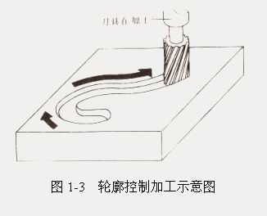
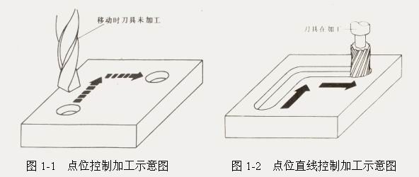
3.数控机床的分类
按运动轨迹分：
  点位控制方式
  直线控制方式
  轮廓控制 方式

Slide 39
3.数控机床的分类
按伺服控制系统分：
  开环控制
  半闭环控制
  闭环控制

Slide 40



图 开环控制
图 闭环控制系统
图 半闭环控制系统

Slide 41
4. 数控机床编程方法
  手工编程
  自动编程
在数控编程中规定：假定工件固定不动，全部由刀具运动实现加工编程。

Slide 42
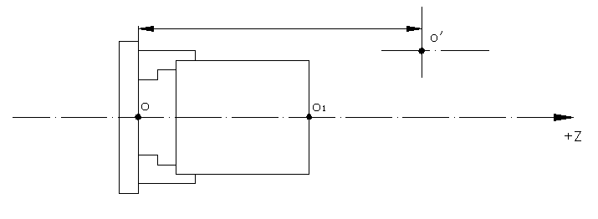
9.2 数控车床及编程
1.数控车床的组成
2.数控车床的坐标系统
机床原点、机床坐标系
机床原点是机床上的一个固定点。车床的机床原点一般定义在主轴旋转中心与车头卡盘右端面的交点。
以机床原点为坐标原点，建立一直角坐标系，此坐标系称为机床坐标系。

Slide 43
工件原点、工件坐标系
工件原点（即编程原点），找出图样上的设计基准点，通常以该点作为工作原点。数控车床的工件原点一般选择在轴线与工件右端面或左端面的交点上。常以工件右端面与轴线的交点，作为工件原点。
以工件原点为坐标原点，建立一直角坐标系，此坐标系称为工件坐标系。

Slide 44
编程人员在数控编程时，一般常使用的坐标系是工件坐标。
数控车床是以其主轴中心线为Z轴，刀具远离工件的方向为Z轴正方向。
+X

Slide 45
3.数控机床的编程
G代码、M代码、F代码、T代码的功能？
  G00: 快速移动，点定位
  G01: 直线插补
  G02: 顺时针方向圆弧差补
  G03: 逆时针方向圆弧差补
  G32: 螺纹切削
  G90: 绝对值输入
  G91：相对值输入
  G94：每分钟进给
  G95: 每转进给
  M01：选择停机
  M02: 程序结束
  M03：主轴正转
  M05: 主轴停止
  M30: 程序结束
0
Z
X
G01Xd1(直径)
Z±l1

Slide 46
G代码可分为模态和非模态两种，非模态代码其功能仅在所出现的程序段中有效。
G94 :进给速度为 mm/min
G01Z10F50G94 进给速度为50mm/min

Slide 47
4.数控车床加工步骤
(1)装夹工件、刀具
(2)开启机床、回参考点
(3)运行方式选定
(4)编程，输入程序
(5)参数设置、对刀、零点偏置、起刀点的位置
(6)加工工件:
(7)停机
(8)测量检验
(9)关机

Slide 48
9.3 数控铣床及加工
1.数控铣床组成
可分为:立式、卧式和龙门式
(1)主轴箱
(2)进给伺服系统
(3)控制系统
(4)辅助装置
2.坐标系
跟数控车床相同。

Slide 49
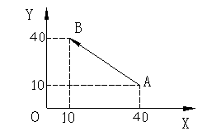
9.3 数控铣床及加工
3.数控铣床的刀具特点及选用原则
主要加工平面和孔。
数控铣床上所用的刀具属镗铣类。TSG
4.数控铣床
相对编程与绝对编程
数控铣削加工中，上图的刀具从A点快速移到B点，用相对值的编程是 G91G00X-30Y-30

Slide 50
(1)圆弧插补
G02 X Y I J F ; I平行x轴 ，J平行y轴，R圆弧半径
(R)
G03 X Y I J F ; I平行x轴 ，J平行y轴，R圆弧半径
(R)
(2)刀具半径补偿
数控铣床编程中G41表示 左侧刀具半径补偿 。
左G41 D- X- Y-; D偏置号 ，x,y轴建立刀具补偿运动点的坐标
右G42 D- X- Y-;

Slide 51
9.4 数控加工中心
1.加工中心的组成及分类
加工中心是指 带有刀库和自动换刀装置 的数控机床。
刀库：链式刀库和转塔刀库。
加工中心可分为：立式加工中心和卧式加工中心。

Slide 52

10.1 特种加工
加工时主要用电、化学、电化学、声、光、热等能量去除多余材料，而不是主要靠机械能量切除多余材料。
打破传统的硬刀具加工软材料的规律，刀具硬度可低于被加工材料的硬度，可谓“以柔克刚”。
在加工中，工具与工件不受切削力的作用。

Slide 53
10.2 电火花线切割加工
电火花加工（electrical discharge machining, EDM）又称放电加工或电蚀加工
是通过工具电极和工件之间不断产生脉冲性的火花放电，靠放电时局部瞬时产生高温把金属蚀除下来的一种加工方法。

Slide 54
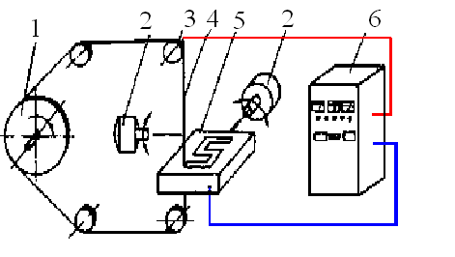
电火花线切割加工简称“线切割”，它是通过线状工具电极按规定的轨迹与工件间相对运动，切割出所需工件的。
1-储丝筒
2-工作台驱动电机
3-导轮
4-电极丝
5-工件
6-脉冲电源
-
+

Slide 55
走丝方式有两种﹕
①高速走丝﹐速度为9～10米/秒﹐采用钼丝作电极丝﹐可循环反复使用﹔
②低速走丝﹐速度小于10米/分﹐电极丝采用铜丝﹐只使用一次。

Slide 56
开卷考试
题型：填空、选择、判断、简答、分析
带好证件！

